Slide 1
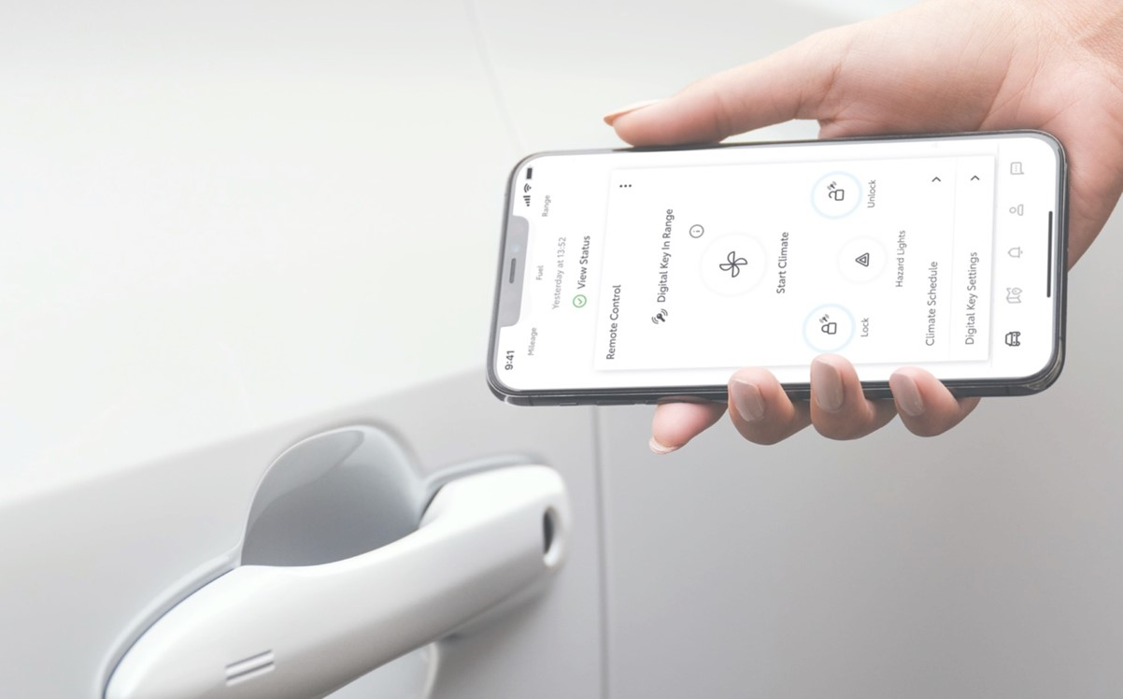
Lexusov digitalni ključ
Vodič za korisnike
Lexusove povezane usluge
6. 5. 2024.

Slide 2
Sadržaj
01
3. stranica – Aktivacija usluge digitalnog ključa
02
6. stranica – Postavljanje digitalnog ključa
03
13. stranica – Dijeljenje digitalnog ključa i upravljanje njime
04
15. stranica – Prilagodba dosega digitalnog ključa (kalibracija)
05
18. stranica – Brisanje digitalnog ključa pomoću aplikacije Lexus Link+
06
19. stranica – Brisanje digitalnog ključa pomoću multimedijskog sustava

Slide 3
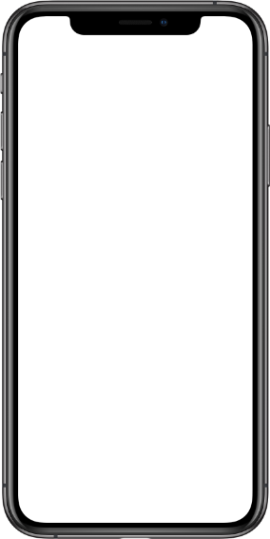
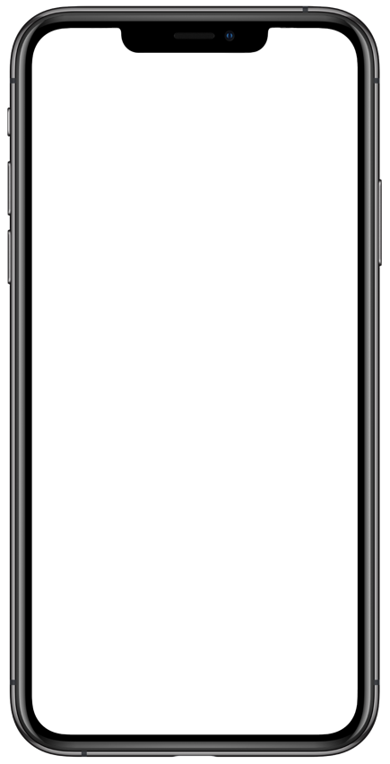
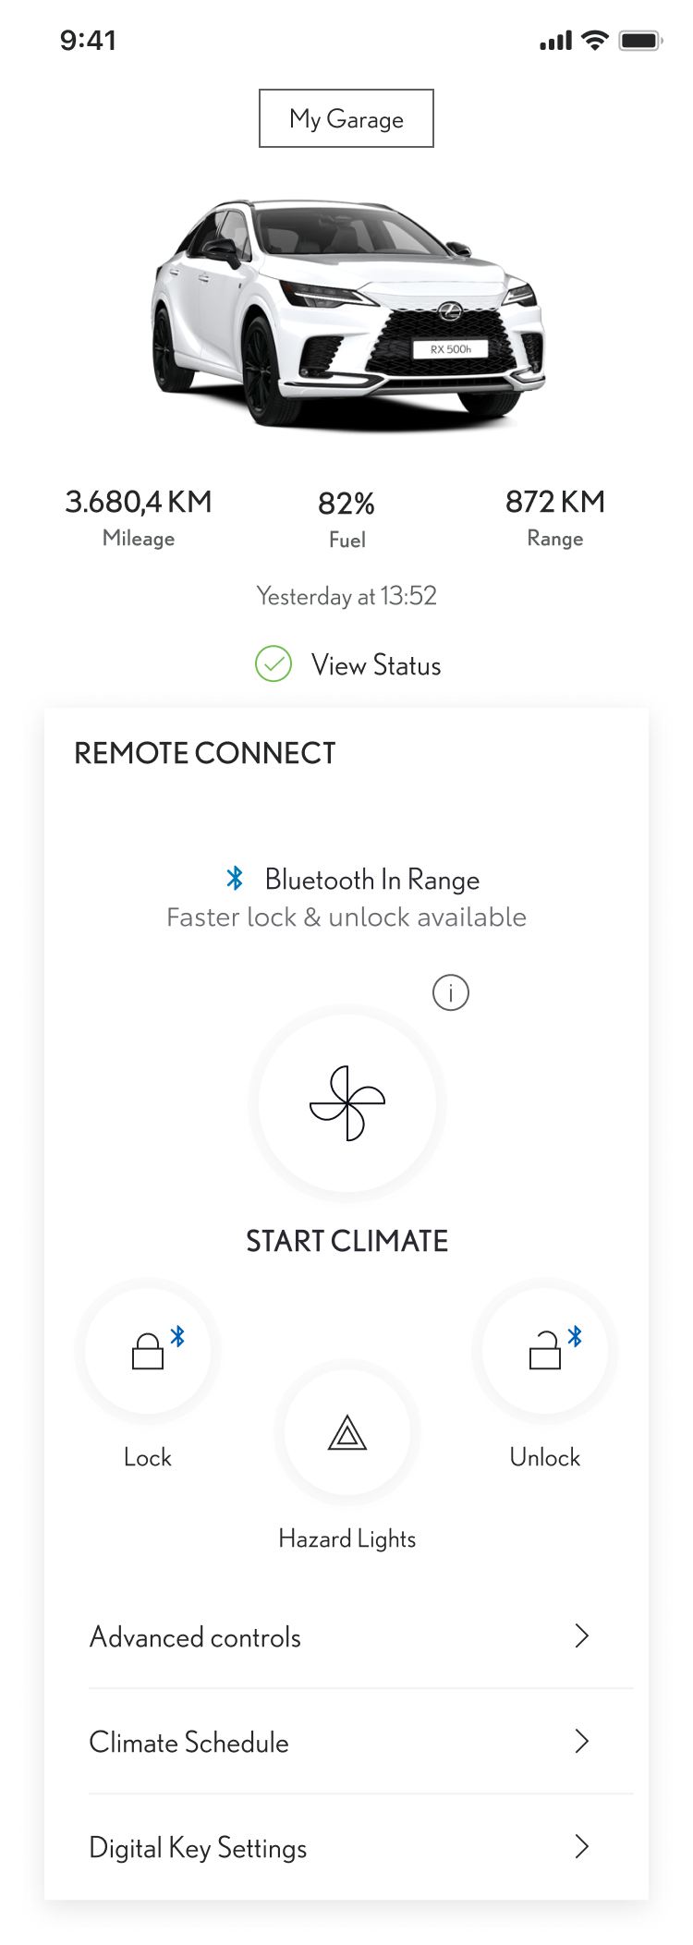
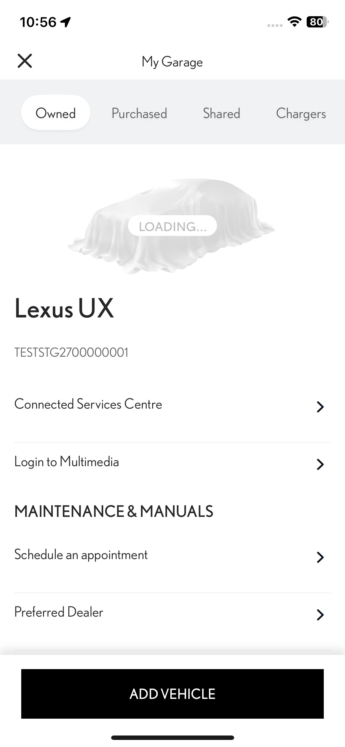

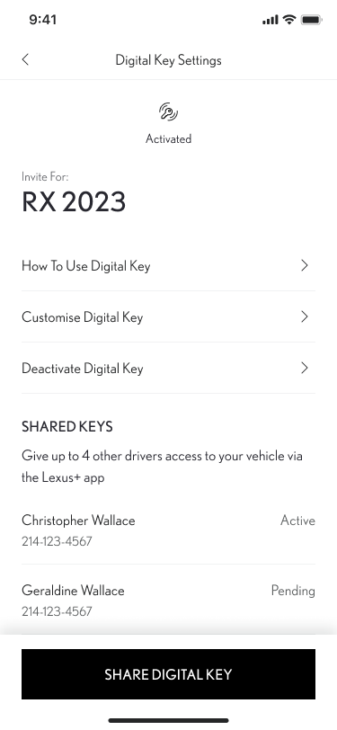
Aktivacija usluge digitalnog ključa
1. KORAK
Ako već upotrebljavate aplikaciju Lexus Link+ te imate Lexusov račun i aktivirane standardne usluge, također ćete morati aktivirati usluge digitalnog ključa.
Dodirnite „Moja garaža”.
2. KORAK
Dodirnite „Centar za povezane usluge”.
Napomena: ako prvi put aktivirate digitalne usluge, možete uključiti uslugu digitalnog ključa u svoj prvi odabir usluga za aktivaciju.

Slide 4
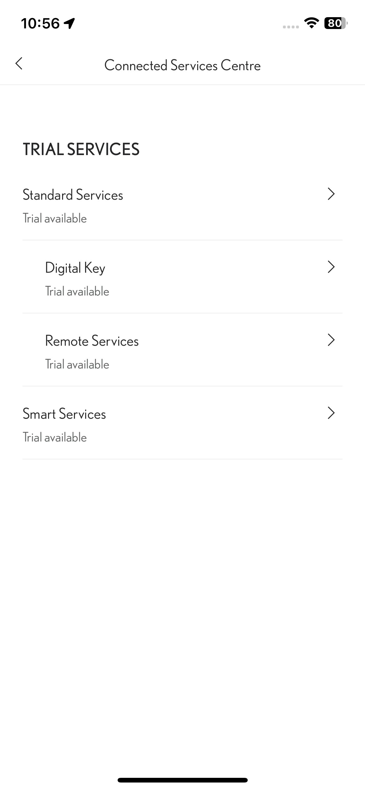
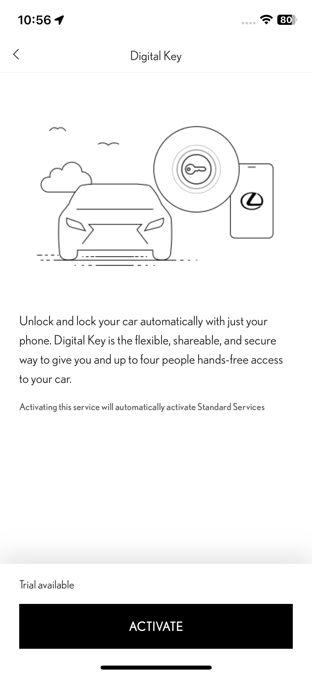
Aktivacija usluge digitalnog ključa
3. KORAK
Dodirnite „Digitalni ključ”.
4. KORAK
Dodirnite „Aktiviraj” za aktivaciju usluge digitalnog ključa*.
*Aktivacijom usluge digitalnog ključa automatski će se aktivirati standardne usluge

Slide 5
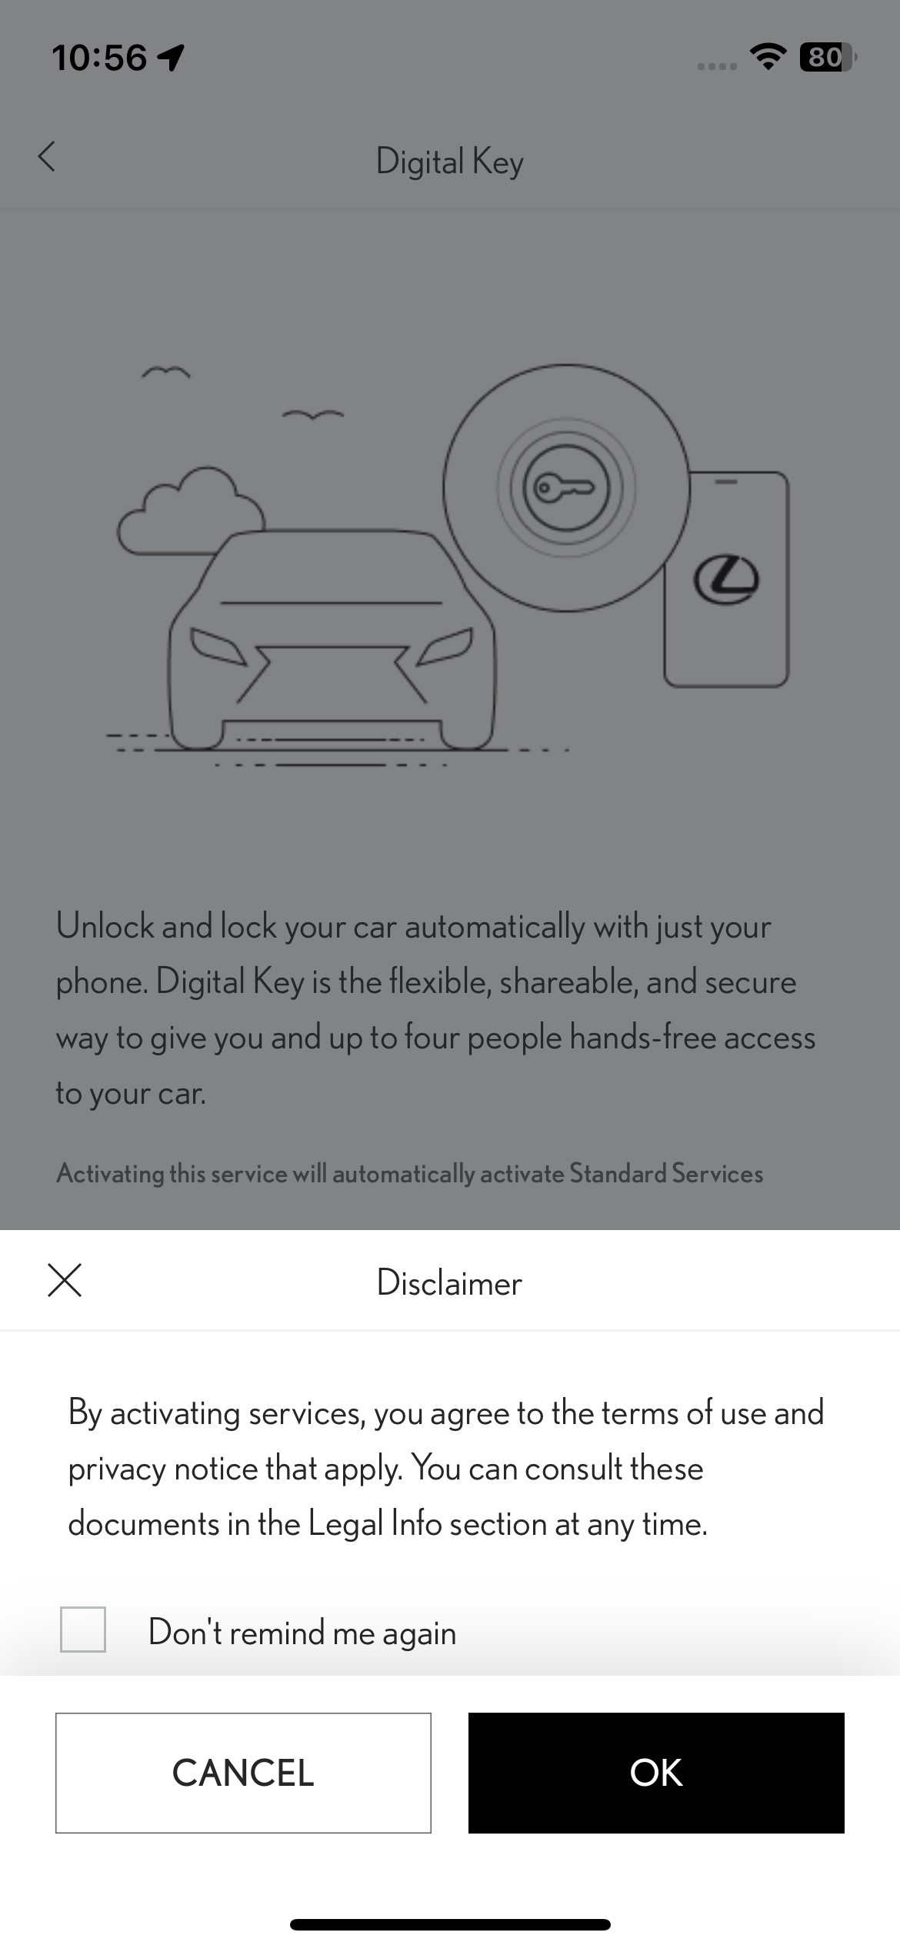
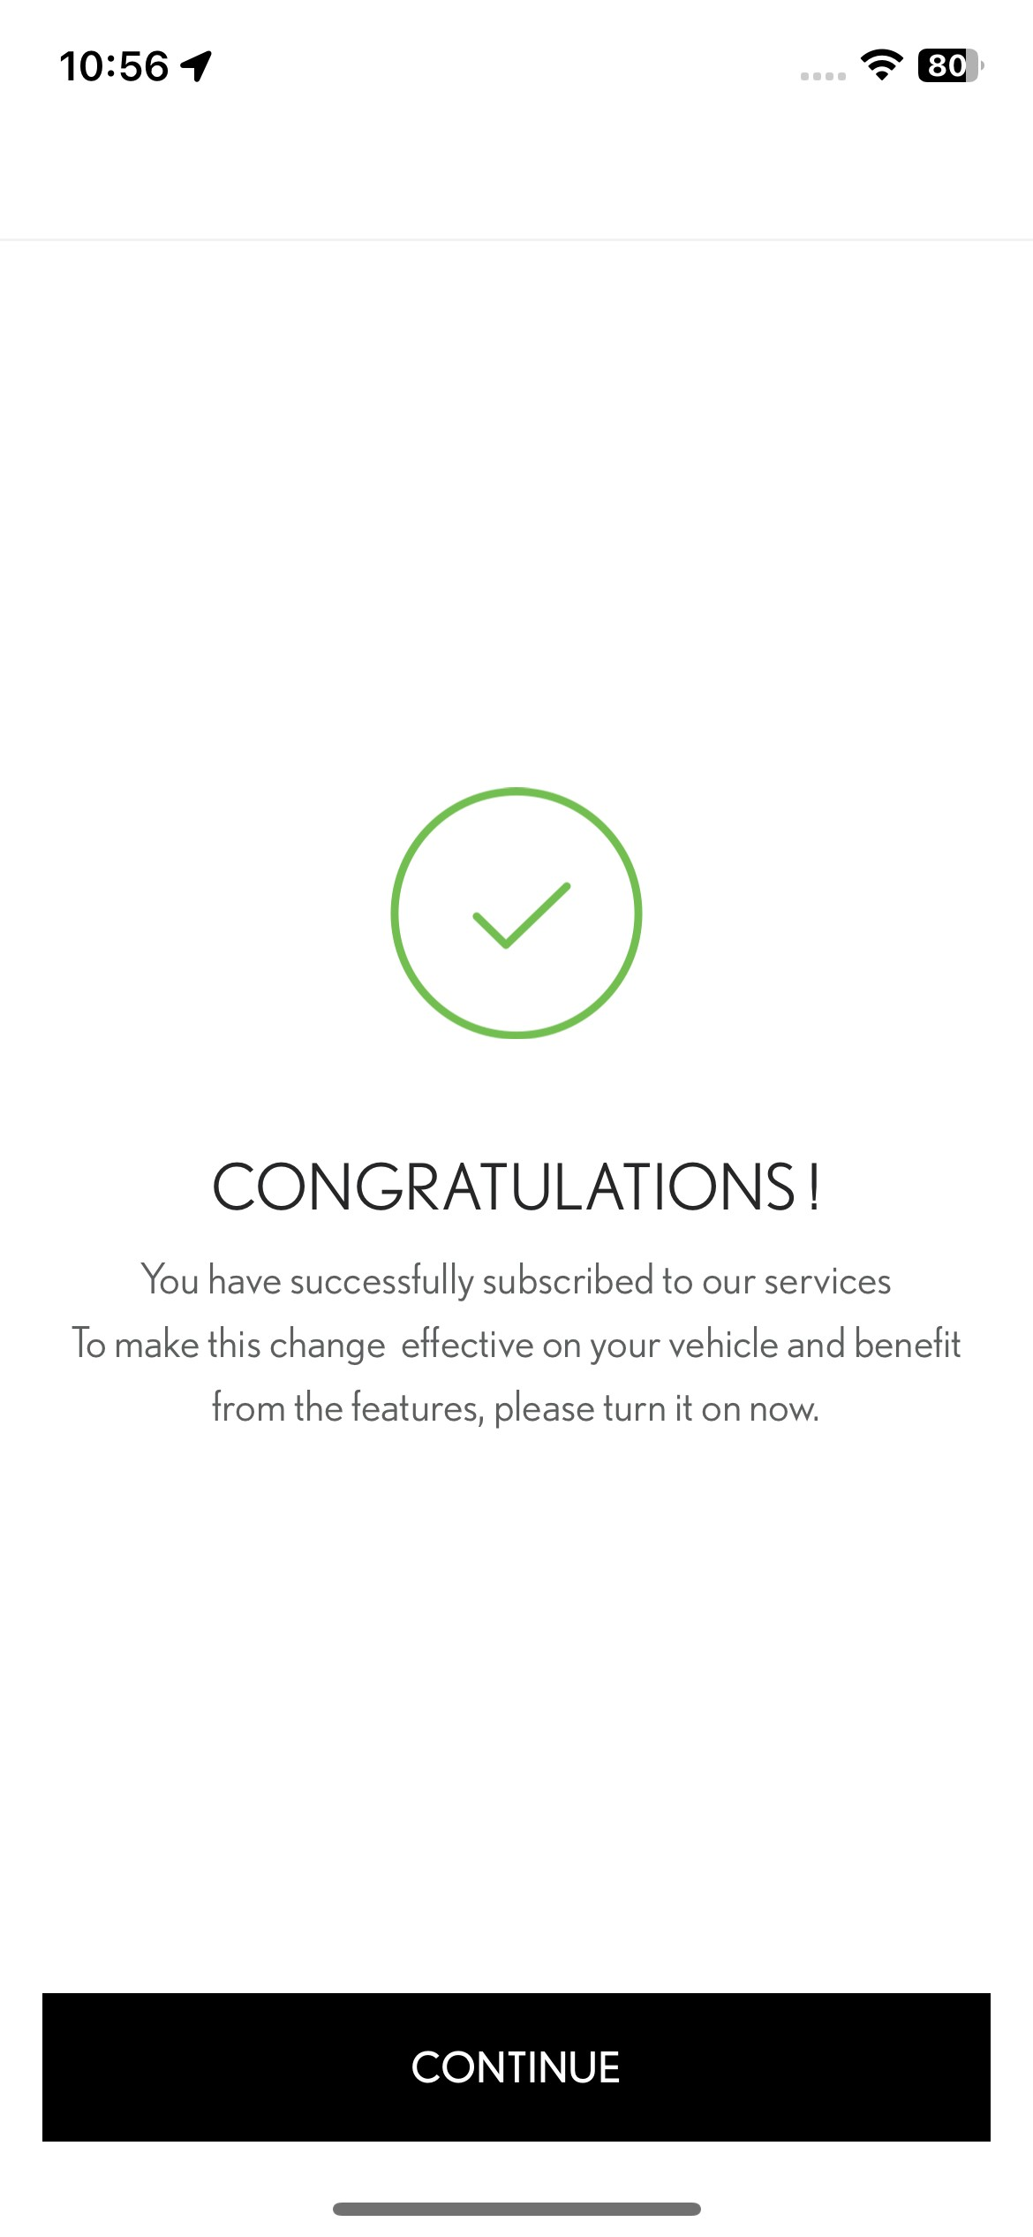
Aktivacija usluge digitalnog ključa
5. KORAK
Dodirnite „U redu” da biste potvrdili aktivaciju usluge digitalnog ključa.
6. KORAK
Aktivacija će se potvrditi.
Dodirnite „Nastavi” da biste postavili digitalni ključ.

Slide 6
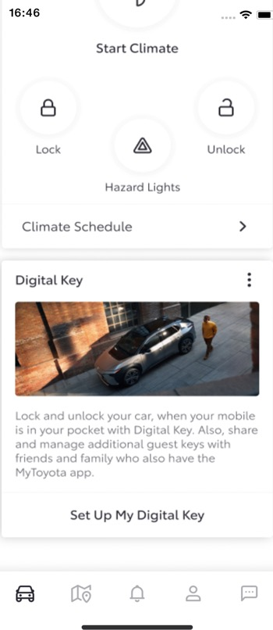
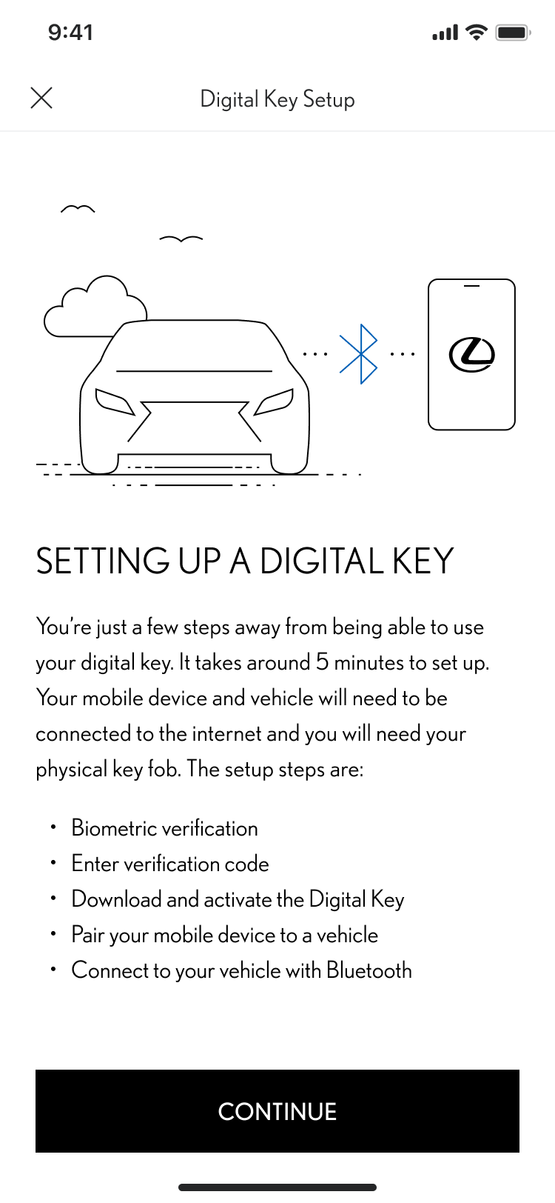
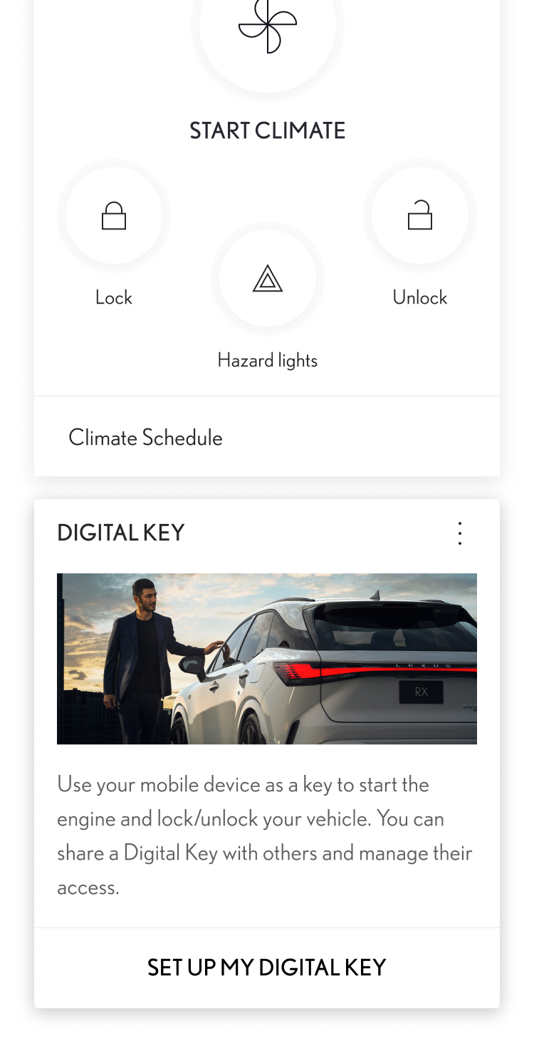
Postavljanje digitalnog ključa
1. KORAK
Na početnom zaslonu aplikacije Lexus Link+ dodirnite „Postavi moj digitalni ključ”.
2. KORAK
Počet će postupak postavljanja.
Dodirnite „Nastavi”.

Slide 7
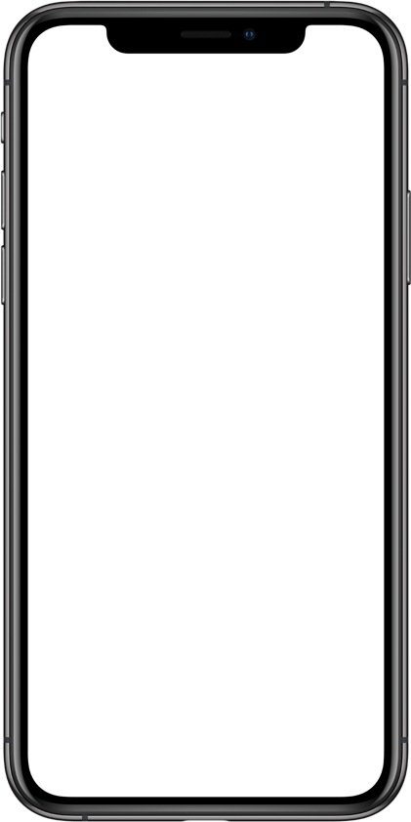
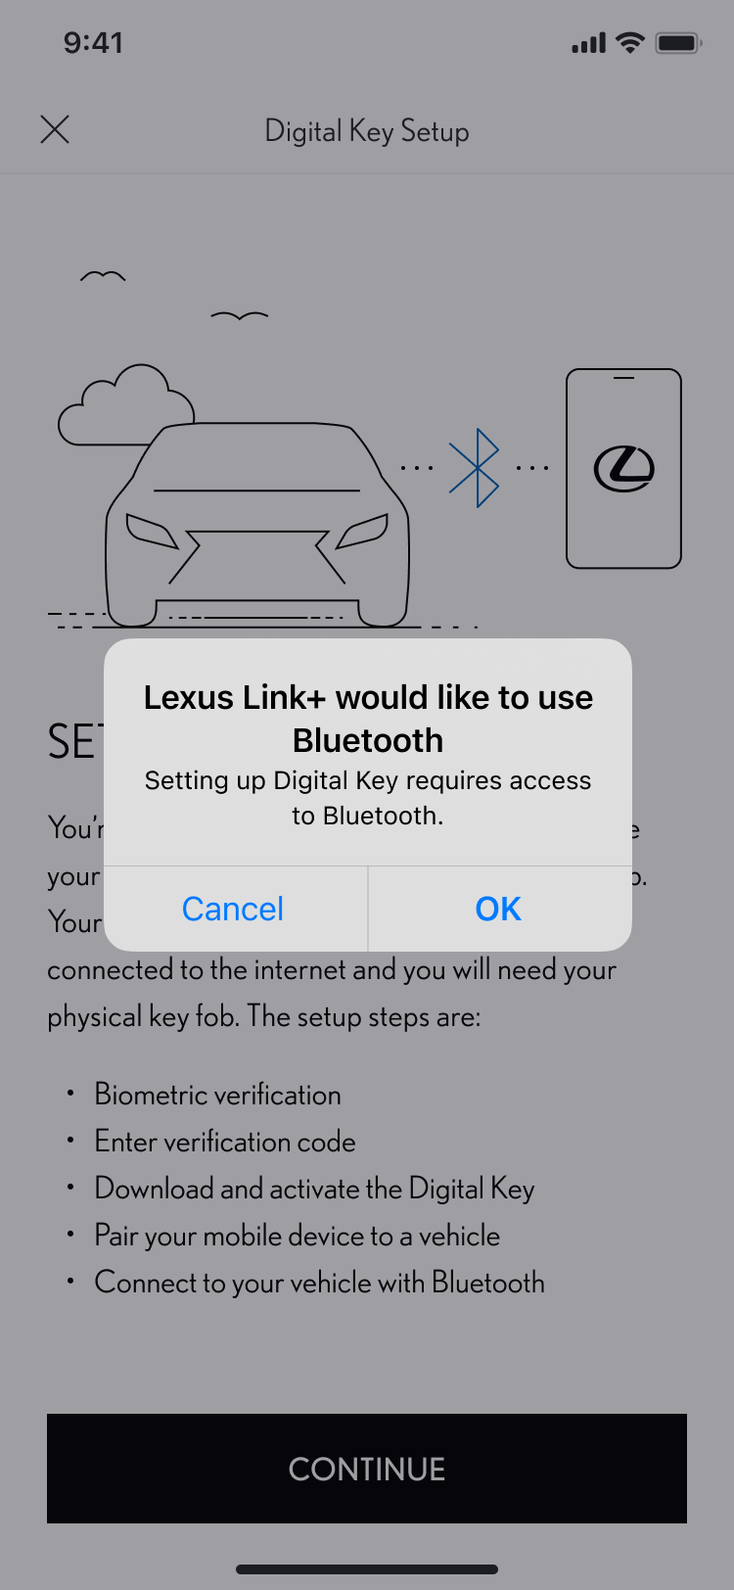
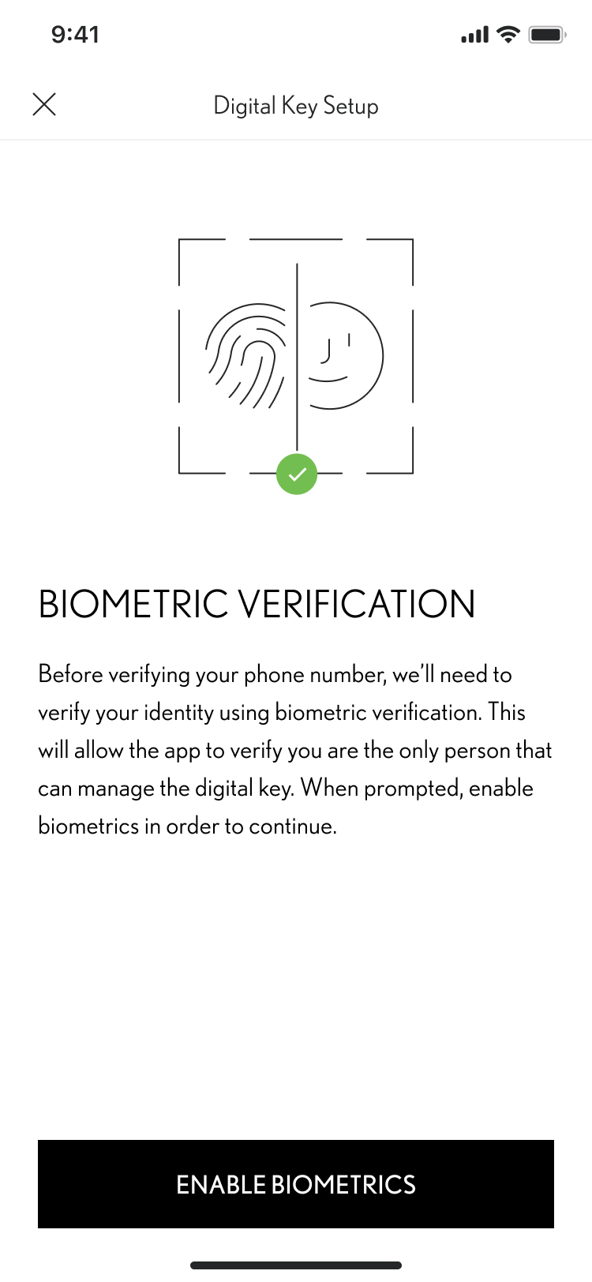
Postavljanje digitalnog ključa
3. KORAK
Za postavljanje digitalnog ključa potreban je pristup putem Bluetootha.
Dodirnite „U redu”.
4. KORAK
Aplikacija se služi biometrijskom provjerom kako bi potvrdila vaš identitet.
Dodirnite „Omogući biometriju”.

Slide 8
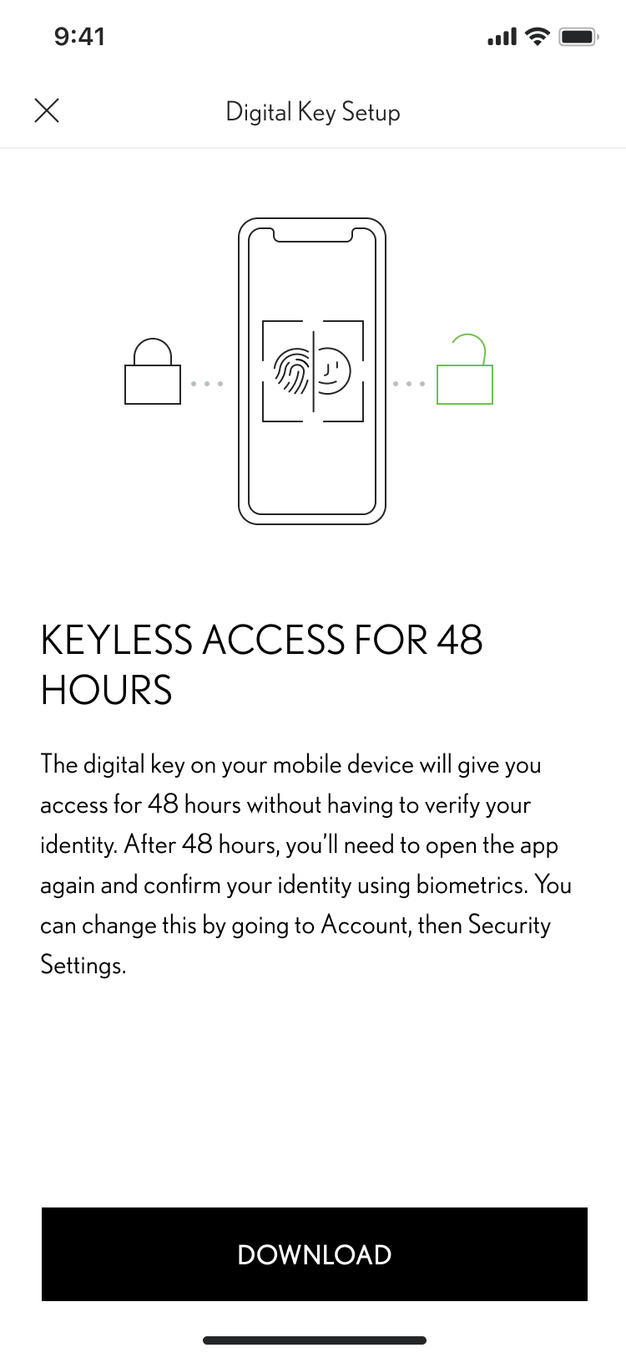
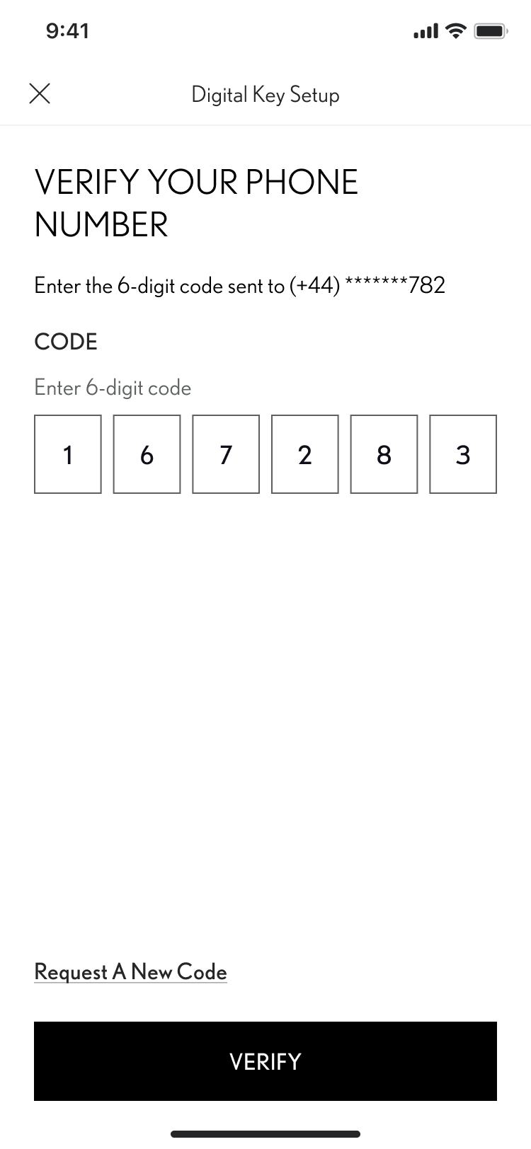
Postavljanje digitalnog ključa
5. KORAK
Na telefonski broj povezan s računom u aplikaciji poslat će se šesteroznamenkasti kod.
Unesite taj kod i dodirnite „Nastavi”.
6. KORAK
Tijekom 48 sati imat ćete pristup bez ključa i bez potrebe za potvrdom identiteta.
Dodirnite „Sljedeće” za potvrdu.

Slide 9
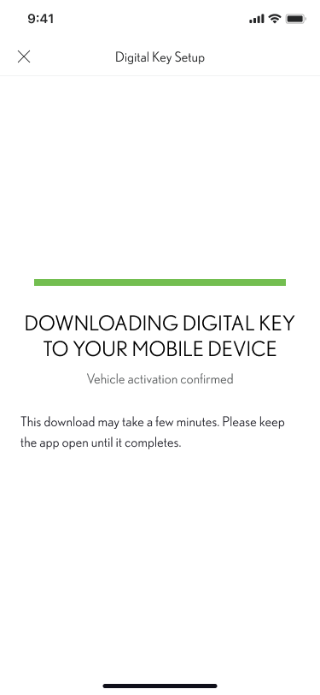
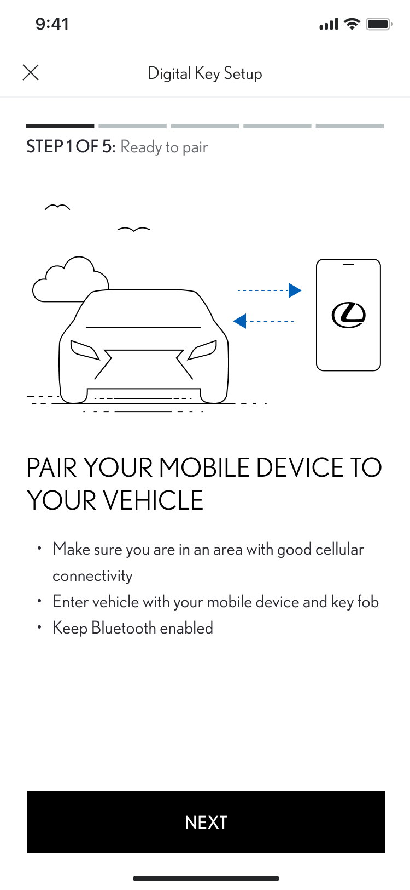
Postavljanje digitalnog ključa
7. KORAK
Digitalni ključ automatski se preuzima.
8. KORAK
Prilikom uparivanja s telefonom pobrinite se da je omogućen Bluetooth, da se nalazite na području s dobrom mobilnom mrežom i da uz sebe imate daljinski ključ.
Dodirnite „Sljedeće”.

Slide 10
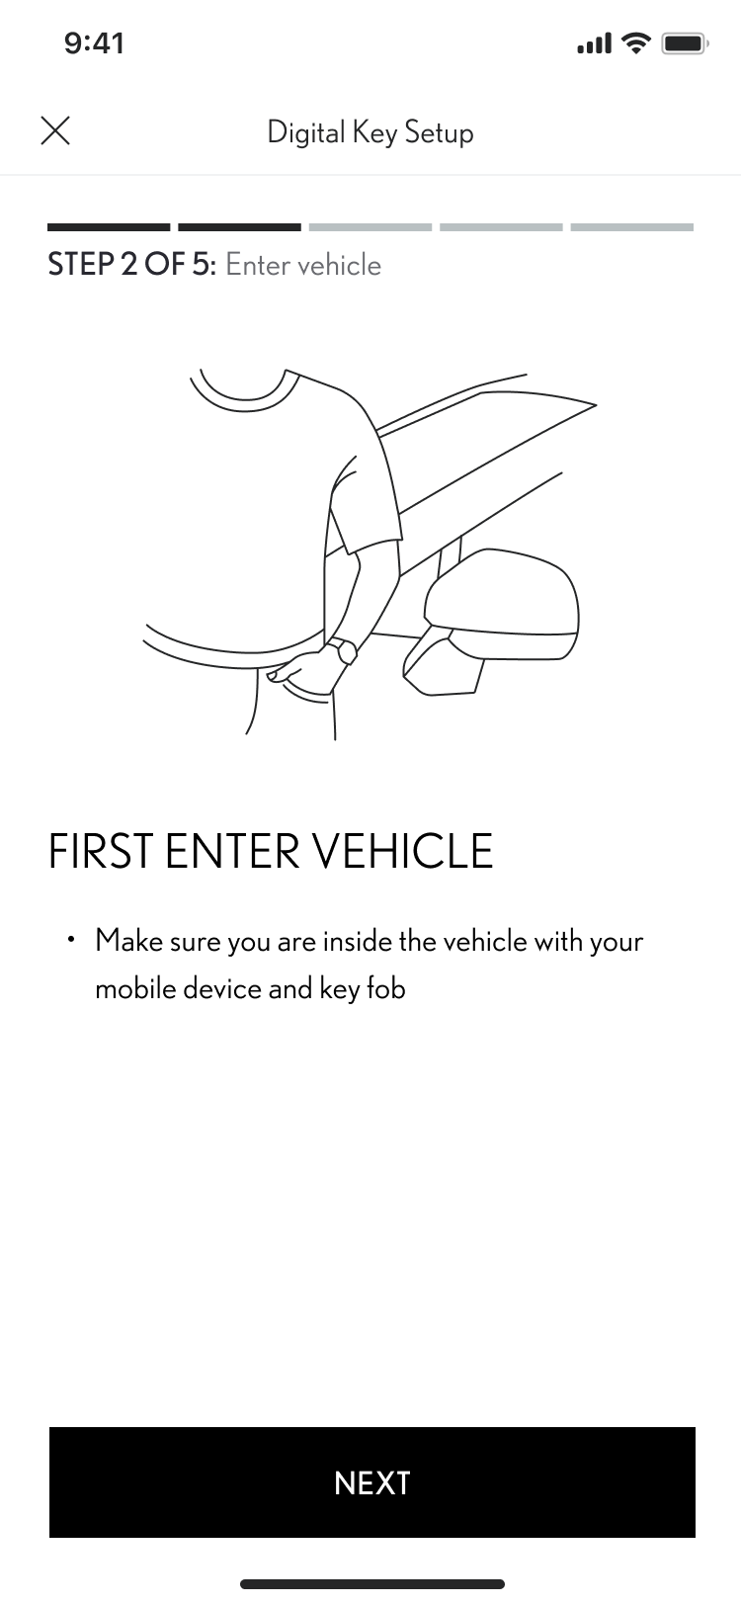
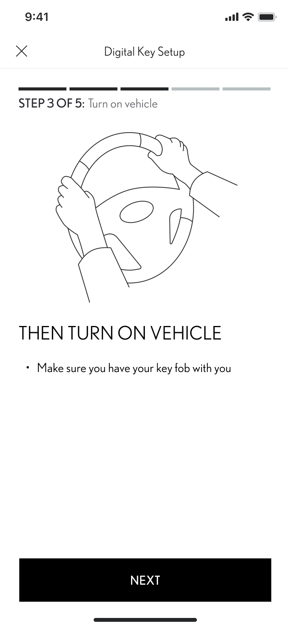
Postavljanje digitalnog ključa
9. KORAK
Uđite u vozilo držeći daljinski ključ uz sebe.
Dodirnite „Sljedeće”.
10. KORAK
Uključite vozilo. Slijedite upute na zaslonu.
Dodirnite „Poveži se s vozilom”.

Slide 11
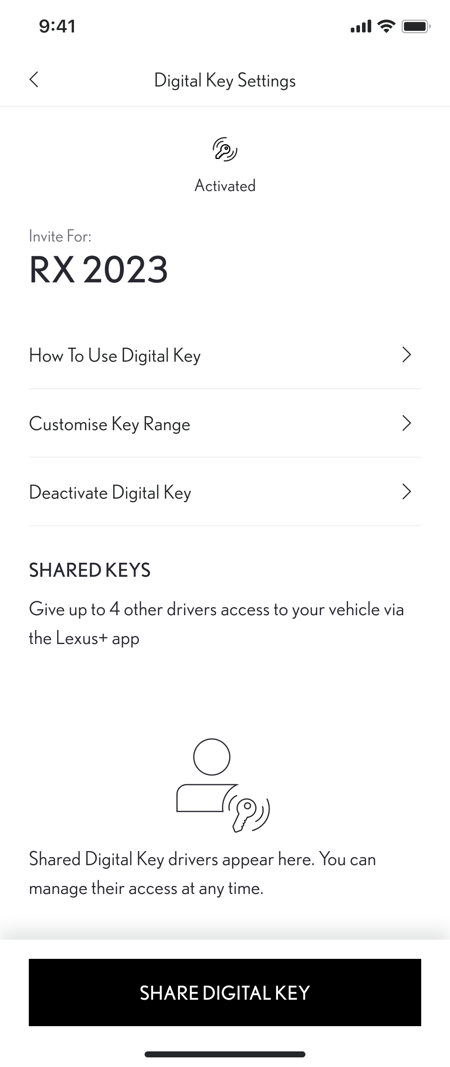
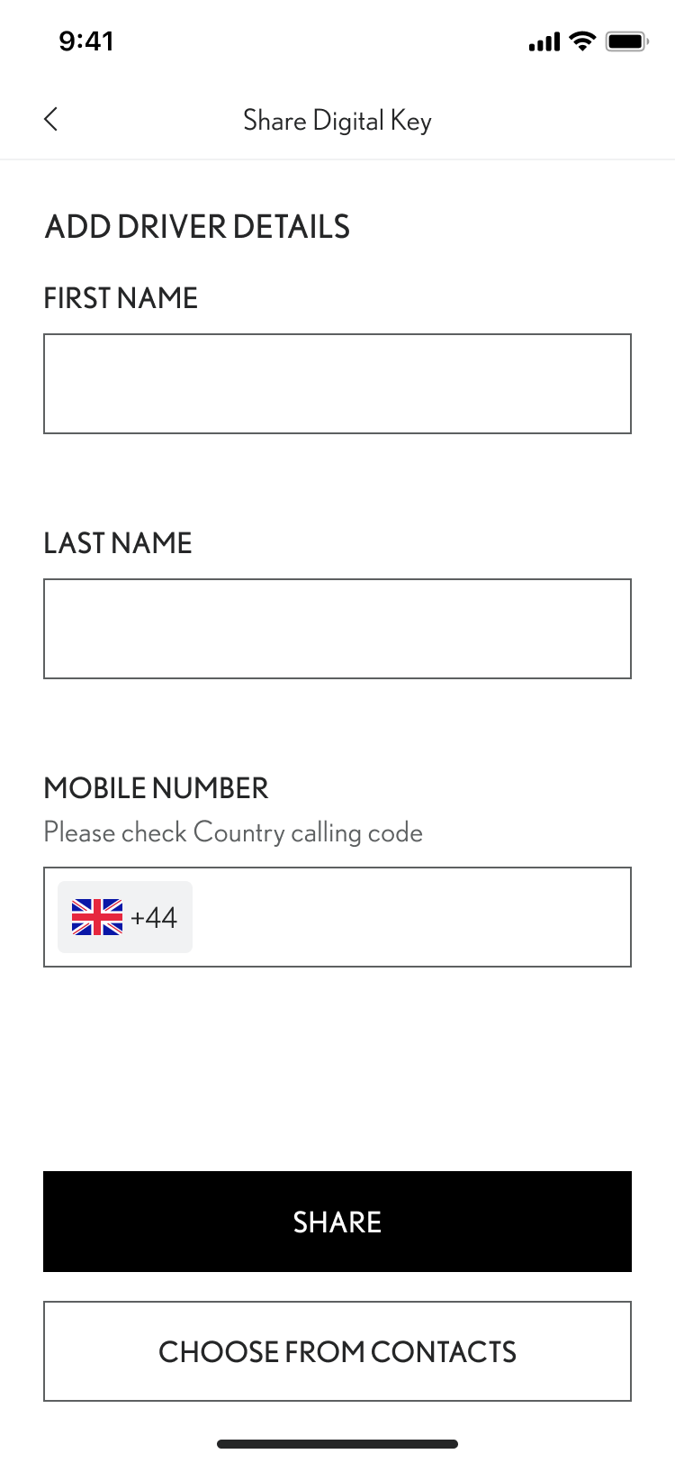
DIJELJENJE DIGITALNOG KLJUČA I UPRAVLJANJE NJIME
1. KORAK
Dodirnite „Podijeli digitalni ključ”.
2. KORAK
Dodajte pojedinosti o osobi iz imenika ili ručno unesite podatke o njoj.
Dodirnite „Podijeli”.

Slide 12
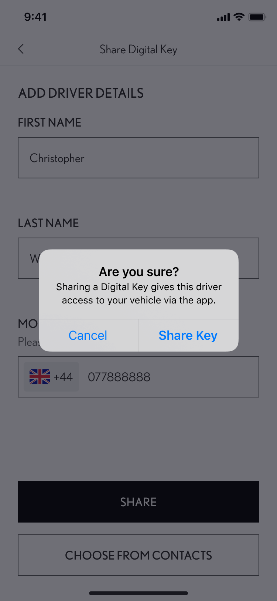
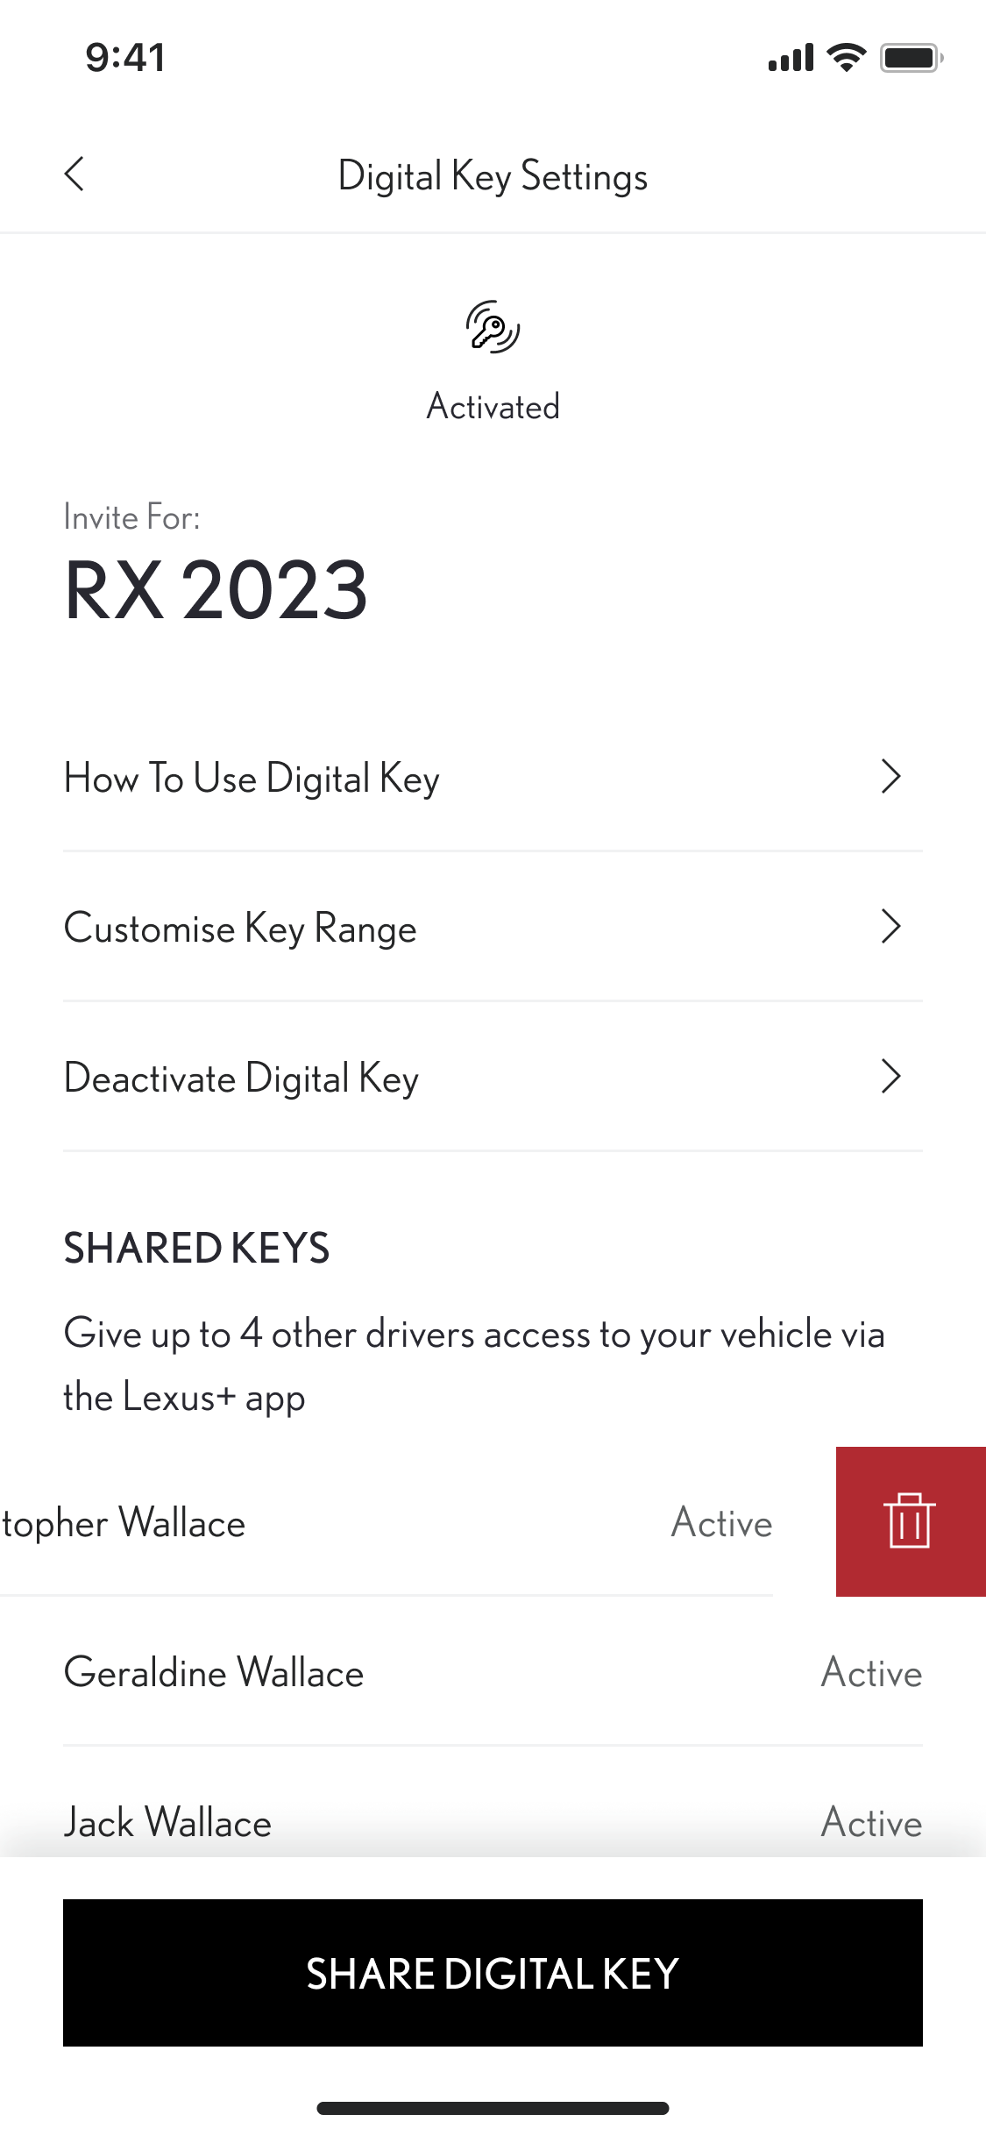


DIJELJENJE DIGITALNOG KLJUČA I UPRAVLJANJE NJIME
3. KORAK
Da biste potvrdili da želite omogućiti pristup svojem vozilu, dodirnite „Podijeli ključ”.
4. KORAK
Da biste deaktivirali dijeljeni ključ, prijeđite prstom ulijevo preko imena osobe.

Slide 13
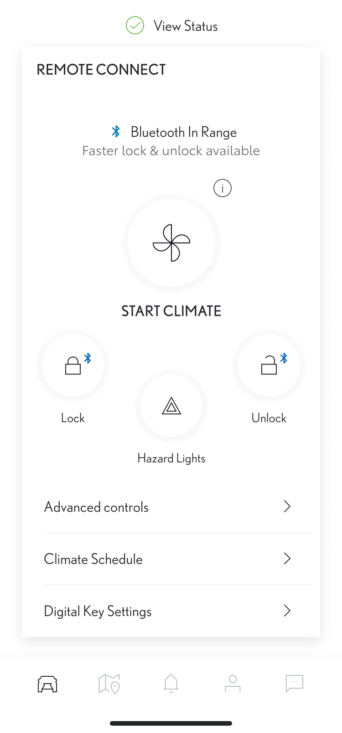
Prilagodba dosega digitalnog ključa (kalibracija)
1. KORAK
Ako smatrate da se digitalni ključ ne detektira dovoljno dobro dok ste izvan ili unutar vozila, moguće je prilagoditi doseg otkrivanja ključa.
Na glavnom zaslonu pomaknute se prema dolje i dodirnite „Postavke digitalnog ključa”.
2. KORAK
Dodirnite „Prilagodba dosega ključa”.

Slide 14
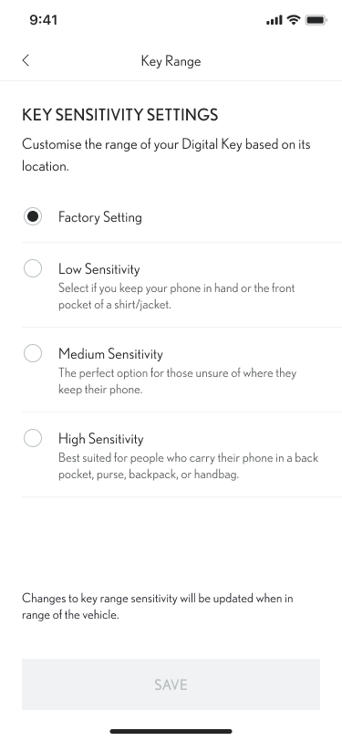
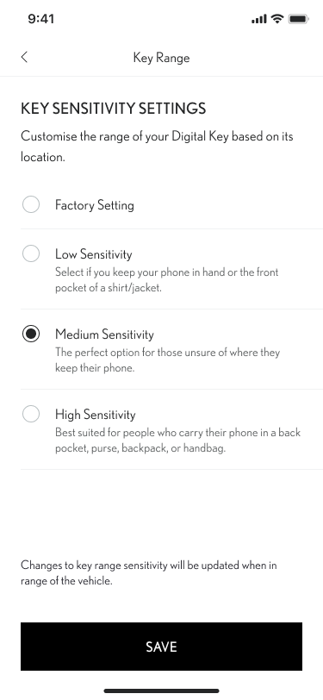
Prilagodba dosega digitalnog ključa (kalibracija)
3. KORAK
Digitalni ključ već ima tvorničke postavke koje bi trebale odgovarati većini vozača. Na otkrivanje utječe način na koji nosite svoj pametni telefon – je li u stražnjem džepu? U torbici? Ili jednostavno u ruci?
Možete birati između triju razina osjetljivosti ovisno o svojim navikama.
4. KORAK
Odaberite svoju razinu osjetljivosti i dodirnite „Spremi”.
*Zbog nekih ograničenja antene i jačine signala automobila, neke funkcije možda neće uvijek raditi kako je očekivano. To uključuje otključavanje, zaključavanje i pokretanje automobila, posebice ako postoje prepreke.

Slide 15
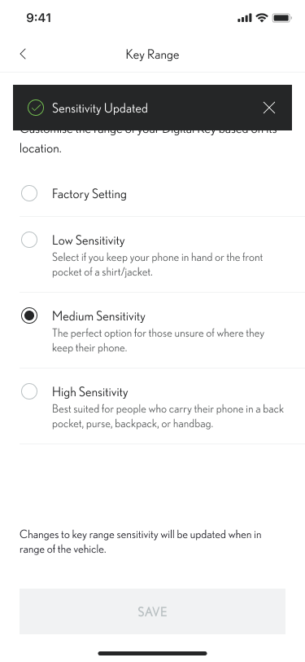
Prilagodba dosega digitalnog ključa (kalibracija)
5. KORAK
Prikazat će se potvrda ažuriranja osjetljivosti digitalnog ključa.

Slide 16

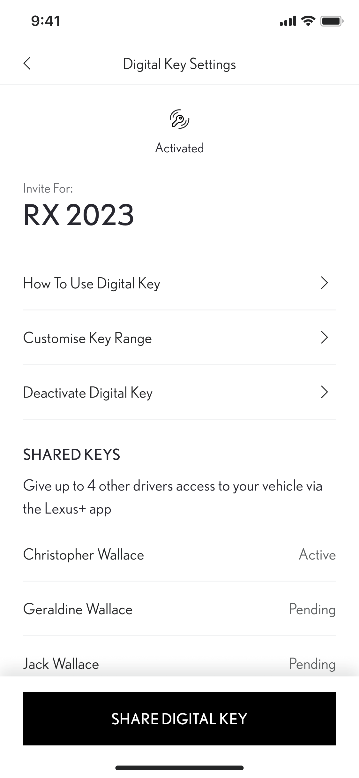
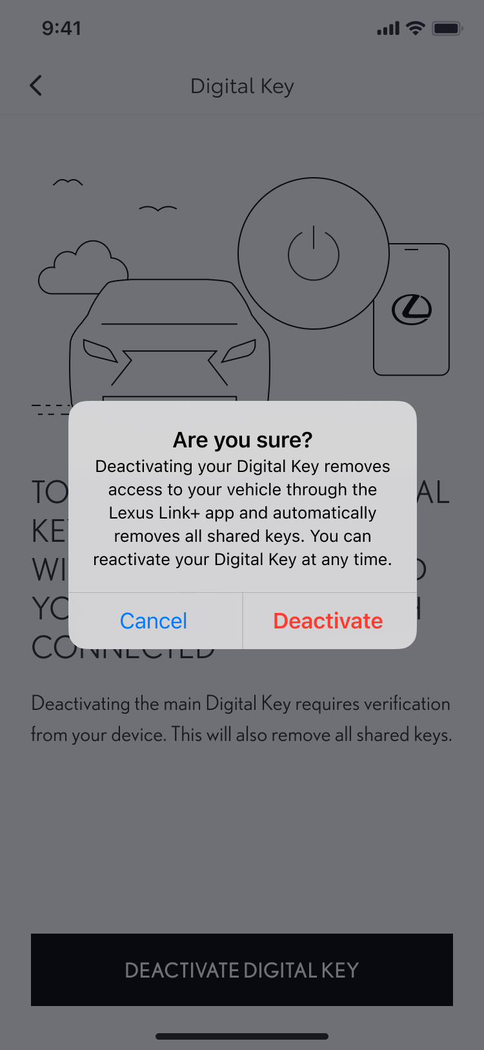
Uklanjanje digitalnog ključa – pomoću aplikacije Lexus Link+
1. KORAK
Digitalni ključ možete ukloniti putem aplikacije Lexus Link+ ili navigacijskog sustava.
Time se ujedno uklanjaju SVI dijeljeni ključevi.
Da biste uklonili ključ pomoću aplikacije Lexus Link+, u postavkama digitalnog ključa dodirnite „Deaktivacija digitalnog ključa”.
2. KORAK
Dodirnite „Deaktiviraj” da biste potvrdili da želite deaktivirati svoj digitalni ključ.
Napomena: funkcija pokretanja motora pomoću pametnoga digitalnog ključa neće raditi ako je vaše vozilo opremljeno dodatnim uređajem za blokadu i ako se ključ za blokadu ne nalazi u automobilu (isto kao i kod fizičkog ključa).

Slide 17

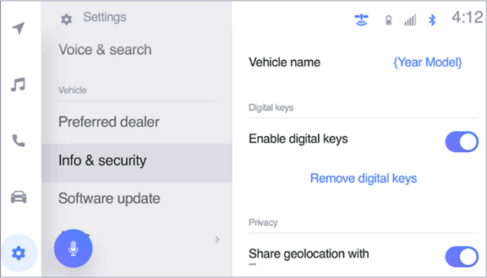

Uklanjanje digitalnog ključa – pomoću multimedijskog sustava
1. KORAK
Na glavnoj upravljačkoj ploči multimedijskog sustava idite na ikonu postavki, zatim se pomaknite prema dolje i dodirnite „Informacije i sigurnost”.
Tu ćete u postavkama digitalnog ključa moći provjeriti je li digitalni ključ aktivan.
2. KORAK
Dodirom na „Ukloni digitalne ključeve” pokreće se postupak uklanjanja.

Slide 18
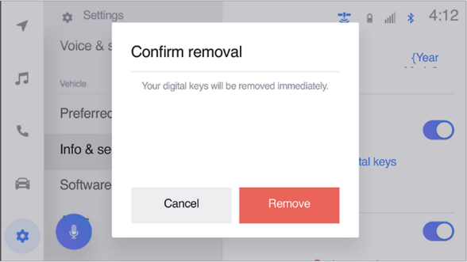
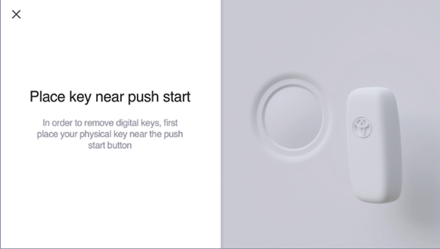
Uklanjanje digitalnog ključa – pomoću multimedijskog sustava
3. KORAK
Morate potvrditi svoju namjeru da uklonite digitalni ključ*.
*Kad se ukloni vlasnikov ključ, uklanjaju se i svi dijeljeni digitalni ključevi.
4. KORAK
Zatim će se od vas zatražiti da prislonite daljinski ključ na tipku za pokretanje vozila kako biste nastavili s uklanjanjem ključa.

Slide 19
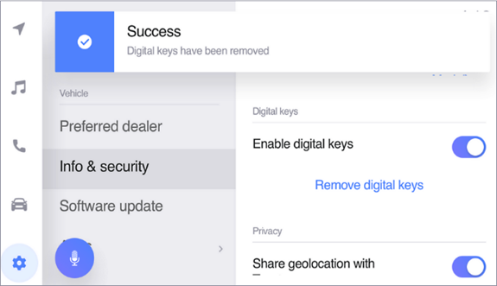
Uklanjanje digitalnog ključa – pomoću multimedijskog sustava
5. KORAK
Nedugo nakon toga dobit ćete obavijest da je vaš digitalni ključ uklonjen.

